Slide 1
Красная книга Приморского края
Составитель: воспитатель Жовтяк Елена Александровна
МАОУ «СОШ №12 им. В.Н. Сметанкина» г. Находка,
дошкольное отделение

Slide 2
Общие сведения
Красная Книга Приморского края – это книга, в которой собраны редкие и исчезающие виды животных и растений. Она создана в целях сохранения уникального разнообразия животных и растений на территории Приморского края.
Красная книга – это документ, который постоянно меняется по мере получения новых знаний о природе.

Slide 3
Животные, занесенные в красную книгу Приморского края
В первом томе представлен список редких и находящихся под угрозой исчезновения животных Приморского края, который включает 246 видов.

Slide 4
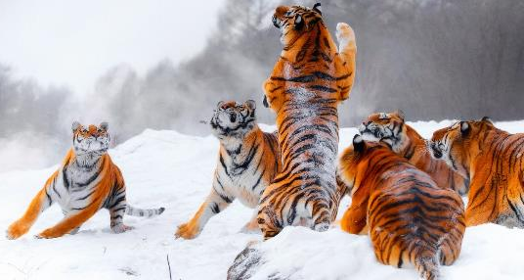
Амурский тигр
Отряд Хищные
Семейство Кошачьи
Редкий, сокращающийся в численности вид, который находится под угрозой исчезновения. Внесен в Красную книгу РФ. Тигр встречается в Сихотэ-Алинском и Лазовском заповедниках. Питается хищник кабанами, изюбрями, пятнистыми оленями, косулями. Охотничьи владения тигра обширны 600-800кв.км. Он охотится в одиночку.
Численность животных уменьшается в связи с браконьерством и дисбалансом кормовых ресурсов.

Slide 5
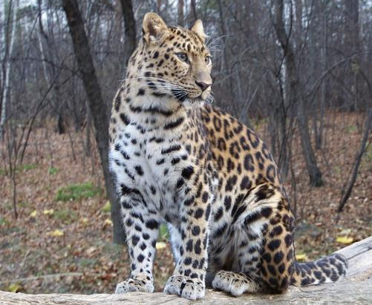
Дальневосточный леопард
Отряд Хищные
Семейство Кошачьи
Редчайший, находящийся на грани исчезновения вид. Леопард обитает на юго-западе Приморского края. Питается он косулей, барсуком, зайцем и пятнистым оленем.
К весне 2023 г. насчитывалось около 125 особей леопарда. Ученые многих стран озабочены сохранением вымирающего вида.

Slide 6
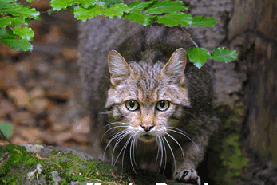
Дальневосточный лесной кот
Дальневосточного лесного кота можно встретить на юге края, в районе озер Ханка и Хасан.
Как и все мелкие кошки, любит полакомиться грызунами, птицами, поедает зайцев, косуль, белок. Наиболее активен в сумерки и ночью.
Занесен в Красную книгу как вид, находящийся под угрозой вымирания.
Причиной этому стала утрата мест, пригодных для обитания.

Slide 7
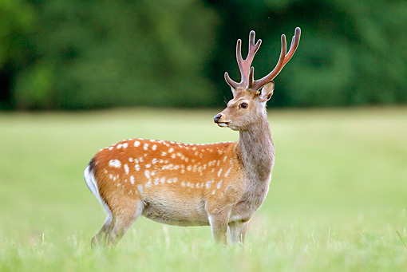
Пятнистый олень
Отряд Парнокопытные
Семейство Оленьи
Пятнистые олени, или еще, как их называют, олени-цветки, — основная достопримечательность Лазовского заповедника. Питаются олени желудями дуба, побегами и листьями деревьев и кустарников. Они предпочитают стадный образ жизни и держатся группами по 10-30 особей.
Численность оленей уменьшается в связи с нападением на них хищников (тигр, волк, рысь) и браконьерством.

Slide 8
Утка-мандаринка
 Отряд Гусеобразные
 Семейство Утиные
 Утки мандаринки прилетают в Приморский край рано весной, когда лежит снег. Мандаринки населяют горно-таёжные реки. Гнездятся в дуплах деревьев предпочтительно в смешанных лесах. Отлёт к местам зимовок происходит в октябре.
 Редкий вид, внесён в Красную книгу РФ. Численность птицы уменьшается из-за вырубки леса, выжигания дуплистых деревьев и незаконного
отстрела.

Slide 9
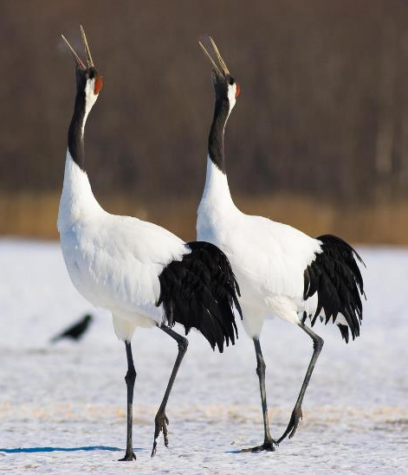
Японский журавль
Отряд Журавлеобразные
Семейство Журавлиные
Редкий вид журавлей, находящийся под угрозой исчезновения. Гнездится группами (отдельными парами) в бассейне реки Уссури. К месту гнездования журавль прилетает в апреле, а покидает его в октябре.
Негативное влияние на жизнь пернатых оказывает уничтожение гнёзд (травяные пожары) и птиц (отстрел).

Slide 10
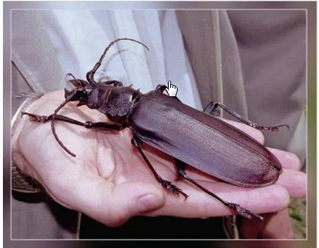
Усач реликтовый
Отряд Жесткокрылые
Семейство Усачи, или Дровосеки.
Редкий вид, находящийся под угрозой исчезновения. Внесён в Красную книгу РФ.
Обитают жуки в хвойно-широколиственных и широколиственных лесах. Заселяют липу амурскую, ясень маньчжурский. Питаются вытекающим соком на стволах деревьев, откладывают яйца на кору деревьев.
Численность вида сильно сокращается из-за вырубки леса и лесных пожаров.

Slide 11
Причины исчезновения животных

Slide 12
Растения, занесенные в красную книгу Приморского края
Во втором томе представлен список редких и находящихся под угрозой исчезновения растений и грибов Приморского края, который включает 343 вида растений.

Slide 13
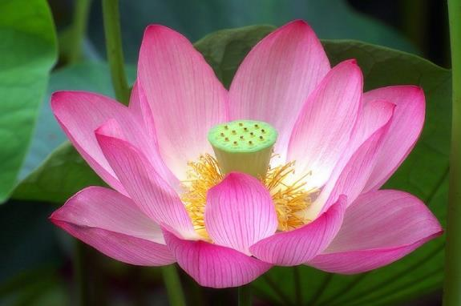
Лотос орехоносный (лотос Комарова)
Лотос – редкое многолетнее водное растение с плавающими листьями и мощным корневищем. Цветки до 30 см в диаметре. Широко распространён на самом большом озере Приморья Ханка, по рекам Уссури, Большая Уссурка.
Исчезает из-за загрязнения водоемов, сбора букетов.

Slide 14
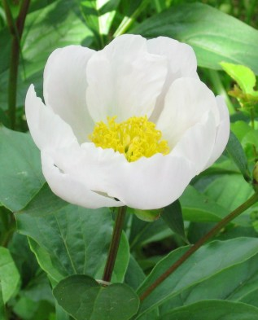
Пион молочноцветковый
Пион — многолетнее травянистое растение высотой до 1 м с продолговатыми, утолщенными корневыми клубнями. Произрастает в зарослях дуба по склонам сопок, по берегам рек. Растёт одиночно и группами.
Пион молочноцветковый включен в Красную Книгу РФ.
Угрожающие факторы — сбор цветков и неконтролируемая копка корней.

Slide 15
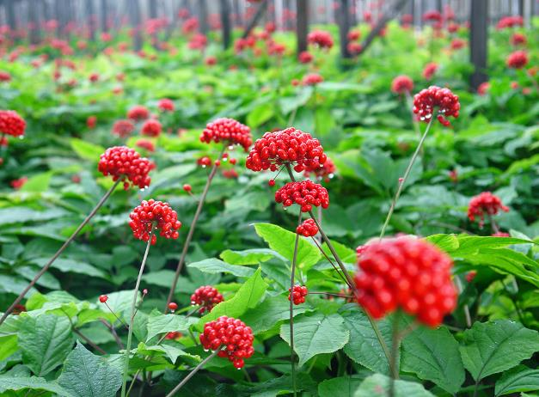
Женьшень настоящий
Род - Женьшень
Семейство - Аралиевые.
Женьшень — ценнейшее многолетнее травянистое лекарственное растение. Название его в переводе с китайского языка означает «человек – корень». Встречается в горных хвойно-широколиственных и смешанных лесах. Размножается семенами.

Slide 16
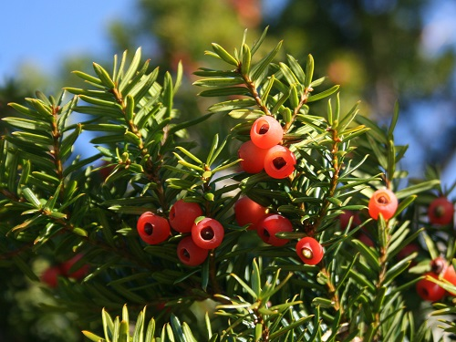
Тис остроконечный
Тис – это хвойное дерево, растущее в Приморье. У него мягкая хвоя, гладкая, тонкая, красноватого цвета кора. Тис растёт медленно, но живёт долго 300 – 400 лет.
В основном встречается очень редко в глухой тайге. Из-за красивой древесины это дерево беспощадно рубили.
В Лазовском заповеднике есть большая тисовая роща, которая находится под охраной государства. Сейчас тис большая редкость .

Slide 17
Причины исчезновения растений
Лесные пожары
Нерациональные заготовки в качестве лекарственного сырья (женьшень)
Хозяйственное использование земель
Сбор, выкопка цветущих растений людьми
Поедание семян птицами (тис остроконечный)
Добыча древесины
Заиливание озёр и изменение режима рек (строительство плотин, выпас скота)

Slide 18
Каждый день на Земле исчезают десятки представителей флоры и фауны. Один из способов борьбы за сохранение разнообразия на нашей планете редких и исчезающих животных и растений - это их охрана!

